Slide 1
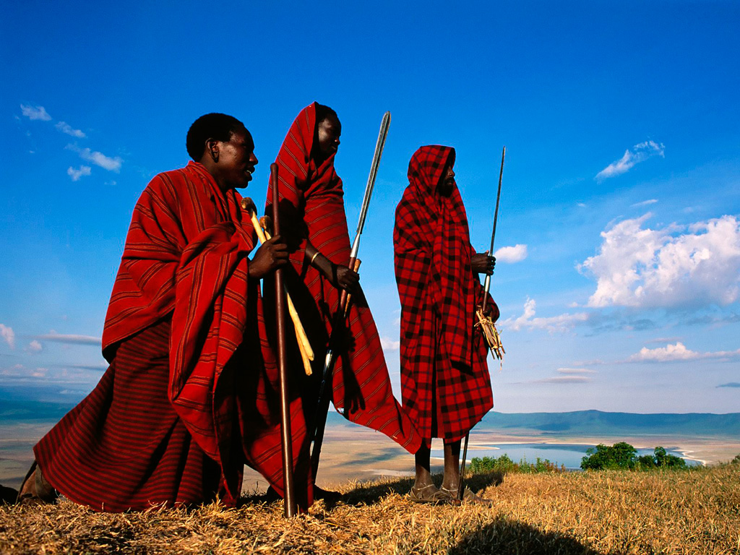
Рост антиколониального движения. Образование новых независимых государств вследствие крушения колониальный империй
Преподаватель : Р.А.Андреева

Slide 2
После Второй мировой войны резко изменилось соотношение сил на международной арене. Влияние европейских стран уменьшилось, в то время как США и СССР стали сверхдержавами, между которыми началась «холодная война». Но самым существенным изменением был крах колониальной системы и появление большого количества новых независимых государств. Процесс освобождения стран и народов Азии и Африки от колониального господства после Второй мировой войны вошёл в историю под название деколонизация.
Процесс деколонизации можно разделить на три условных этапа.

Slide 3
Этапы процесса деколонизации
Этап | Основное содержание
1945 - середина 1950-х гг. | Независимыми стали Индия, Индонезия, Бирма. Всего неза-висимость получили 11 государств в Азии и одно в Африке - Ливия.
Середина 1950-х - середина 1970-х гг. | Освободилась от колониальной зависимости значительная часть Африканского континента. В 1960 г. Генеральная Ассамблея ООН приняла Декларацию «О предоставлении независимости колониальным странам и народам». Деколонизация была поставлена под международный контроль.
1975 - 1990-е гг. | Крушение португальской колониальной империи. Вся терри-тория Африки стала свободной от колониализма.

Slide 4
К 1930-м гг. в странах Азии и Африки сложились национальные движения. После Второй мировой войны, в 1947 г., независимости от Великобритании добилась Индия. На месте бывшей британской колонии возникли два независимых государства - Индия и Пакистан.
Сначала Великобритания, Франция и другие европейские страны пытались сохранить свои колониальные империи, но долгая и тяжёлая война истощила их военные и финансовые ресурсы. Многие европейцы, пережившие войну, не желали дальнейших конфликтов с народами, готовыми воевать за свою свободу и независимость.
«Холодная война» также подрывала силы империализма. США, хотя зачастую и декларативно, поддерживали право угнетённых народов на национальное самоопределение. Соперник США Советский Союз резко выступал против колониализма и капиталистической модели развития. Процесс деколонизации после войны приобрёл необратимый характер. Колониальные и зависимые страны одна за одной добивались своей независимости. Вскоре обе сверхдержавы ста-ли искать союзников среди новых государств.
Международным Годом Африки был объявлен 1960 г., когда 17 африканских колониальных территорий обрели независимость. В 1963 г. освободившиеся государства основали Организацию Африканского Единства (ОАЕ). В результате «великого освобождения» в мире появилось около 100 новых независимых государств.

Slide 5
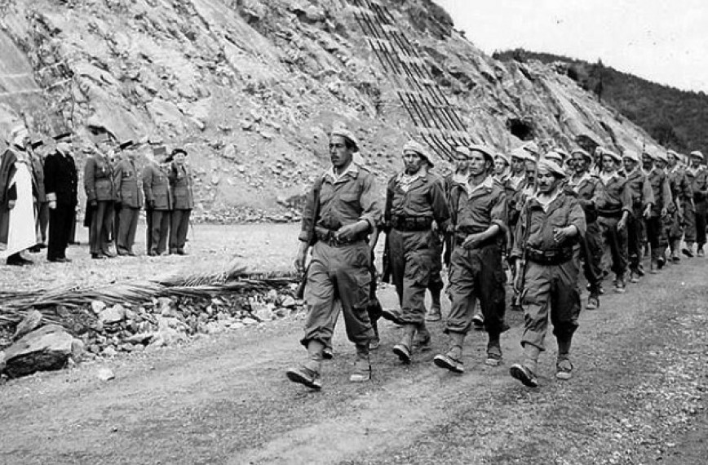

Slide 6
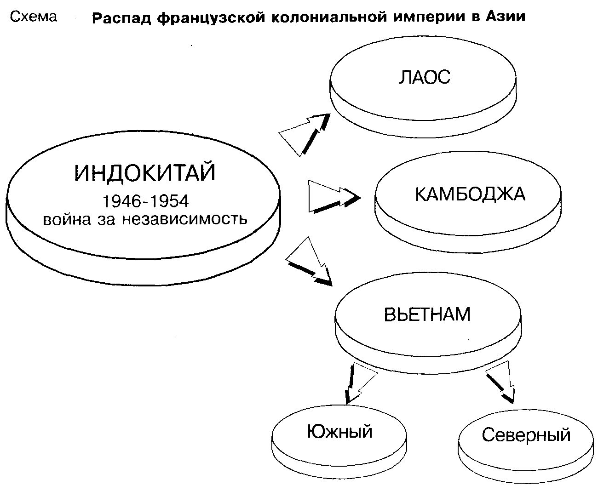

Slide 7
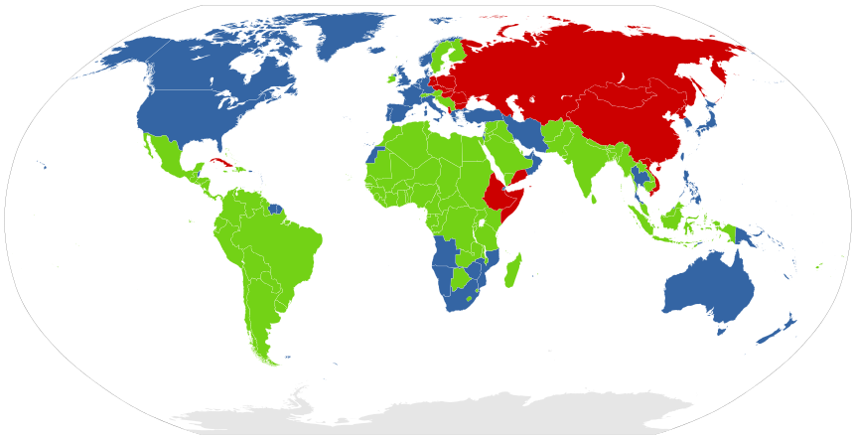

Новые государства Азии и Африки, а также страны Латинской Америки стали известны под названием развивающихся стран, или стран «третьего мира». Термин «третий мир» используется для обозначения государств, менее развитых, чем «первый мир» (западные индустриальные государства и Япония) или «второй мир» (страны социалистического лагеря).

Slide 8
Модернизация в странах «третьего мира»
Построение стабильной и современной системы управления
Решение наиболее актуальных социально-экономических проблем
Ликвидация колониального наследия и многовековой отсталости

Slide 9
Основные препятствия на пути модернизации в странах «третьего мира»
Экономическая отсталость
Нищета
Перенаселённость
Неграмотность

Slide 10
Новые государства возникли в период «холодной войны». США и СССР боролись за влияние в мире, предлагая экономическую и военную помощь развивающимся странам. Каждая сверхдержава стремилась к тому, чтобы новые страны восприняли её идеологию и модель развития: капитализм или социализм. Многие новые государства предпочли социализм главным образом из-за того, что их старые колониальные правители были капиталистами. Другие государства привлекло экономическое могущество и материальное благосостояние Запада.
Страны, выбравшие другой путь развития не связывали себя с различными идеологическими концепциями. Они строили своё развитие на основе товарно-денежных отношений, опирались на частную инициативу и участие в развитии экономики ТНК, ориентируясь на мировой рынок и международную помощь западного мира.

Slide 11
Основные пути развития стран «третьего мира»
Капиталистический
Социалистический
Другой
Индия, Пакистан, Филиппины, Индонезия, Таиланд, Кувейт, Катар, Бруней, Сингапур, ОАЭ
Ангола, Афганистан, Конго, Мозамбик, Эфиопия, Индонезия, Китай, Вьетнам, Северная Корея (КНДР) и др.
Около 30 государств выбирают некапиталистическую ориентацию. Создание Движения неприсоединения

Slide 12
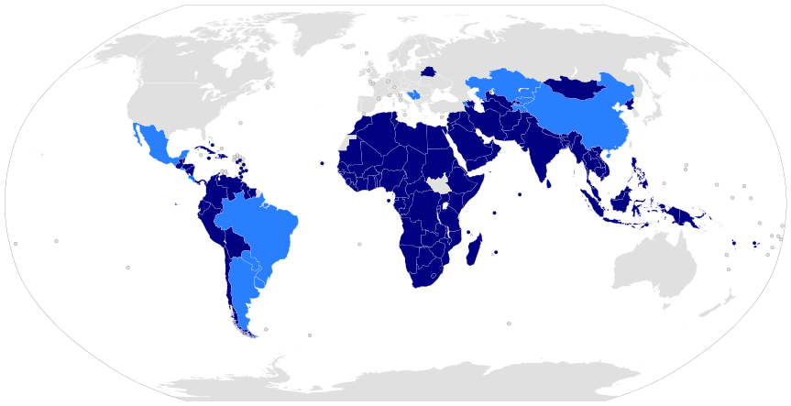
Члены Движения
неприсоединения
Наблюдатели
Стремясь избежать участия в политике сверхдержав, многие новые государства решили не присоединяться ни к одной из сторон, соперничавших в «холодной войне». Они старались сохранить и при этом придать своей политике определённые организационные формы (регулярные встречи глав государств или министров иностранных дел, согласованные действия в ООН и других международных организациях). Так во второй половине 1950-х гг. возникло Движение неприсоединения.

Slide 13
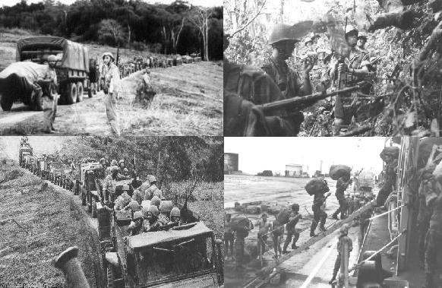

Slide 14
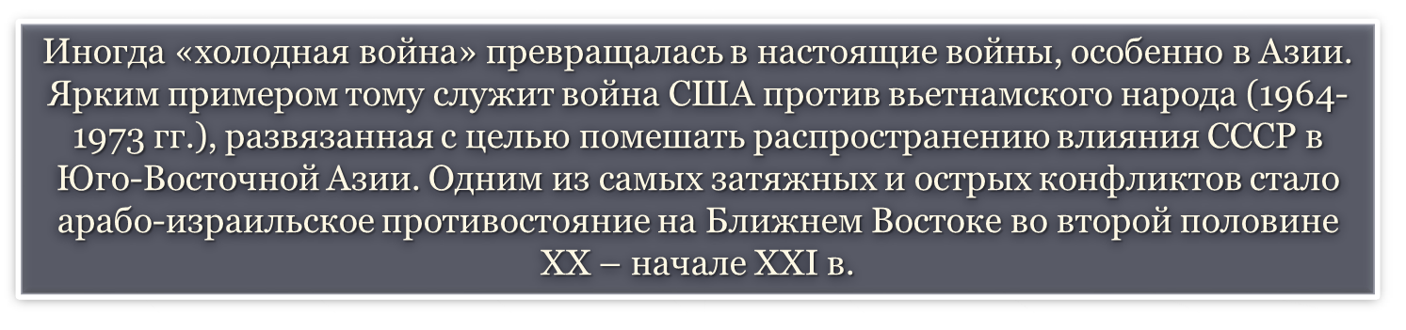
Движение неприсоединения - международная организация, объединяющая 118 государств мира на принципах неучастия в военных блоках. Официально создана 25 государствами на Белградской конференции в сентябре 1961 г. Основной целью Движения неприсоединения было ослабление международной напряжённости и проведение экономической политики, выгодной именно развивающимся странам. Лидером этого движения стала Индия, которая в период правления Дж.Неру взяла курс на создание общества социалистического образца.
В странах Азии, Африки и Латинской Америки довольно часто вспыхивали локальные конфликты. США и СССР, как правило, поддерживали противоборствующие стороны. Используя такие конфликты, сверхдержавы воевали друг с другом косвенно, а не напрямую.

Slide 15
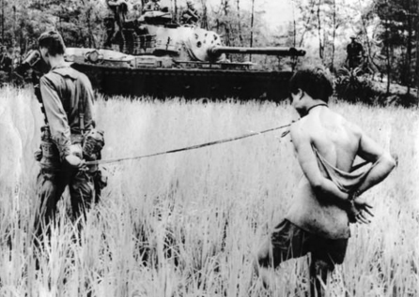

Slide 16
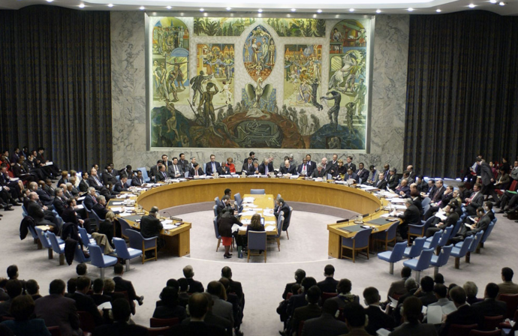
Важную роль в урегулировании конфликтов в развивающихся странах играла Организация Объединённых Наций (ООН). Окончание «холодной войны» не привело к ликвидации локальных конфликтов.

Slide 17
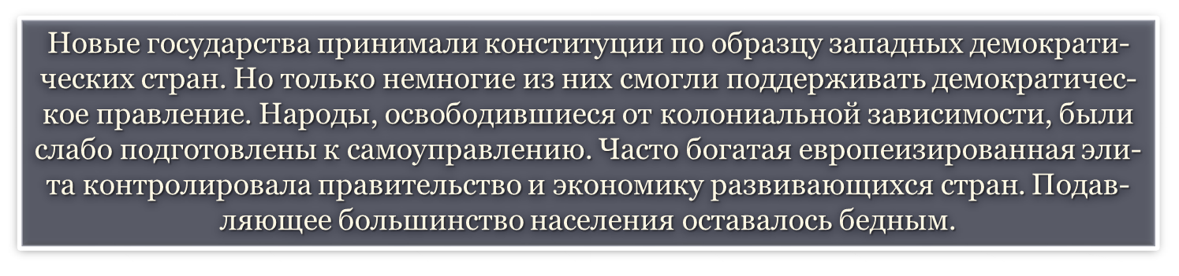
Многие развивающиеся страны столкнулись с серьёзными проблемами, особенно в Африке. Здесь молодые государства унаследовали неупорядоченные территории, на которых проживали люди с разной языковой, религиозной и этнической идентичностью. Колониальные правители, активно применявшие политику «разделяй и властвуй», часто использовали этническое соперничество. После получения независимости население Африканского континента оставалось разнородным в экономическом и культурном отношениях.
В 1948 г. в Южно-Африканской Республике (ЮАР) на всеобщих выборах победила Национальная партия. Она провела несколько очень строгих законов, ограничивающих права чернокожего населения. Конечной целью политики апартеида (раздельное проживание, разделение и обособление по расовому признаку) было создание «Южной Африки для белых».
Только в 1994 г. в ЮАР состоялись свободные и честные всеобщие выборы, признанные международным сообществом. Победу одержал Африканский национальный конгресс во главе с Нельсоном Манделой, который и стал первым темнокожим президентом ЮАР. Африканский национальный конгресс находится у власти в ЮАР до сих пор.

Slide 18
Вопросы:
1. Поясните, как связаны между собой понятия «вторая мировая война» и «крушение колониальных империй».
2. Выберите наиболее точный ответ — продолжение фразы: приобретение независимости для большинства стран...
а) привело к их беспрепятственному развитию,
б) создало много трудностей на их пути,
в) ничего не изменило в их положении. Свой выбор обоснуйте.

